Slide 1
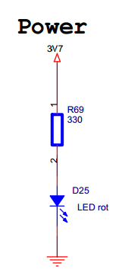
BERTL17 - Schaltplan

Slide 2
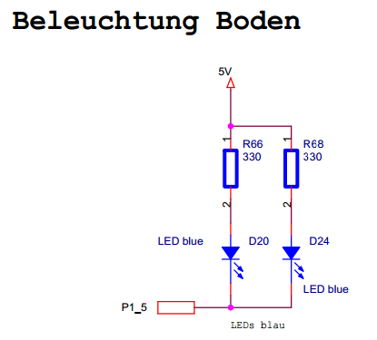
BERTL17 - Schaltplan

Slide 3
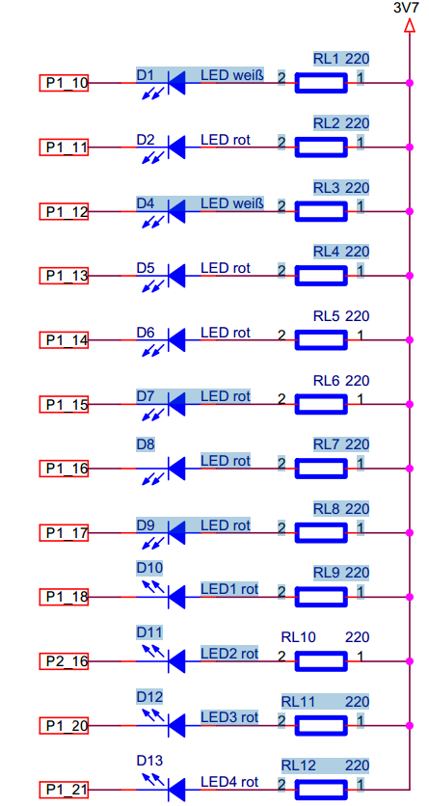
BERTL17 - Schaltplan

Slide 4
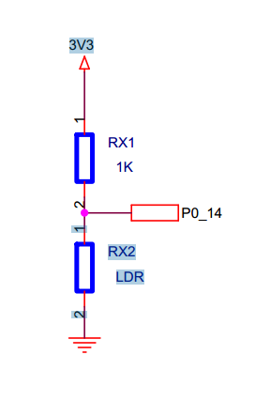
BERTL17 - Schaltplan

Slide 5
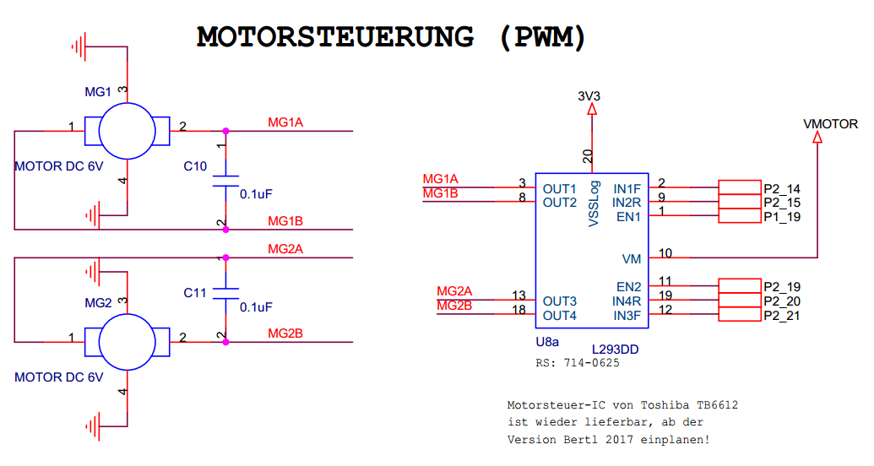
BERTL17 - Schaltplan

Slide 6
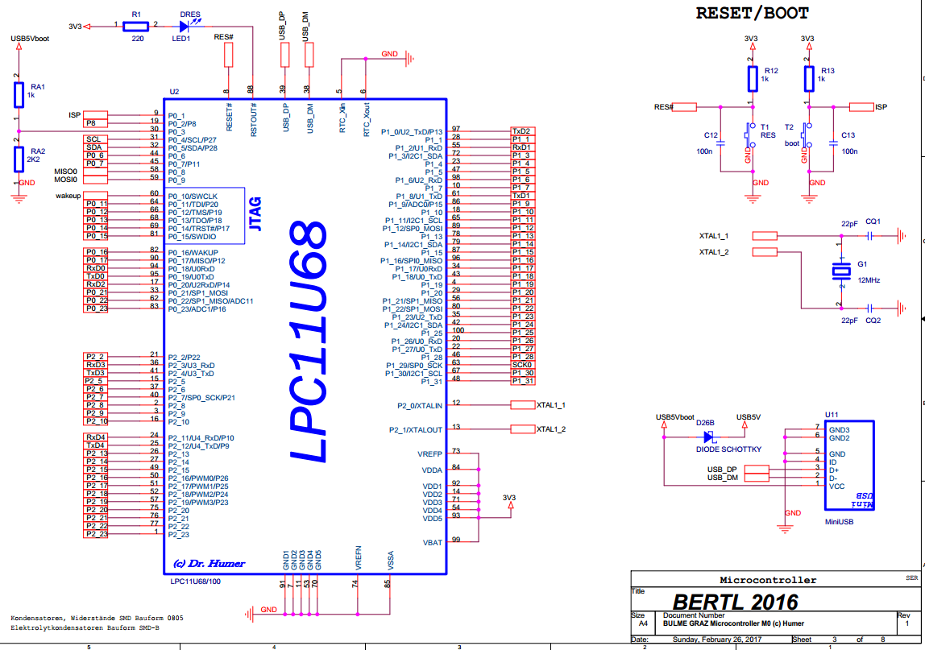
BERTL17 - Schaltplan

Slide 7
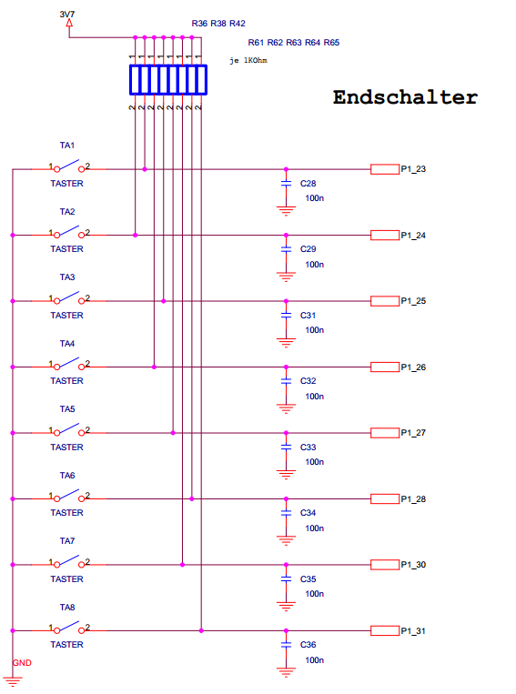
BERTL17 - Schaltplan

Slide 8
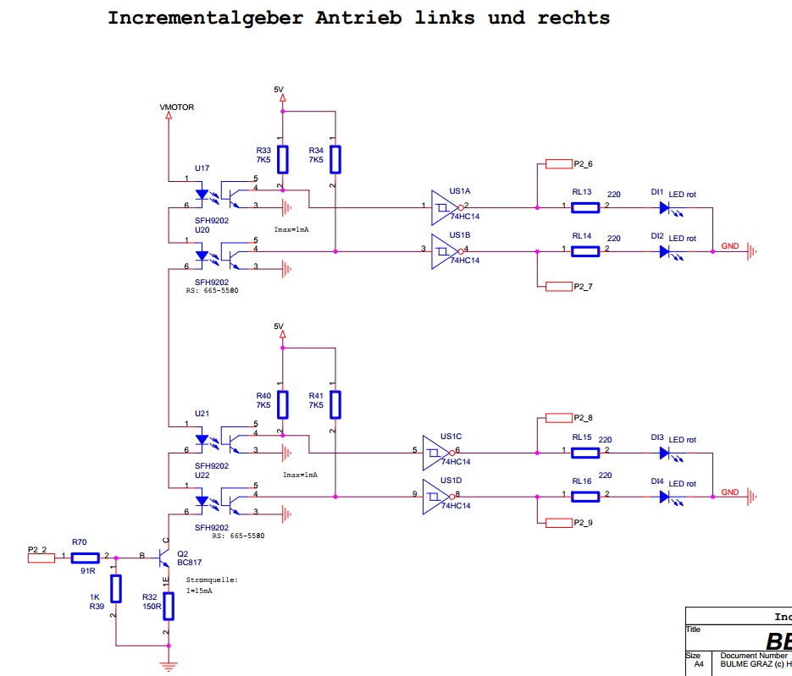
BERTL17 - Schaltplan

Slide 9
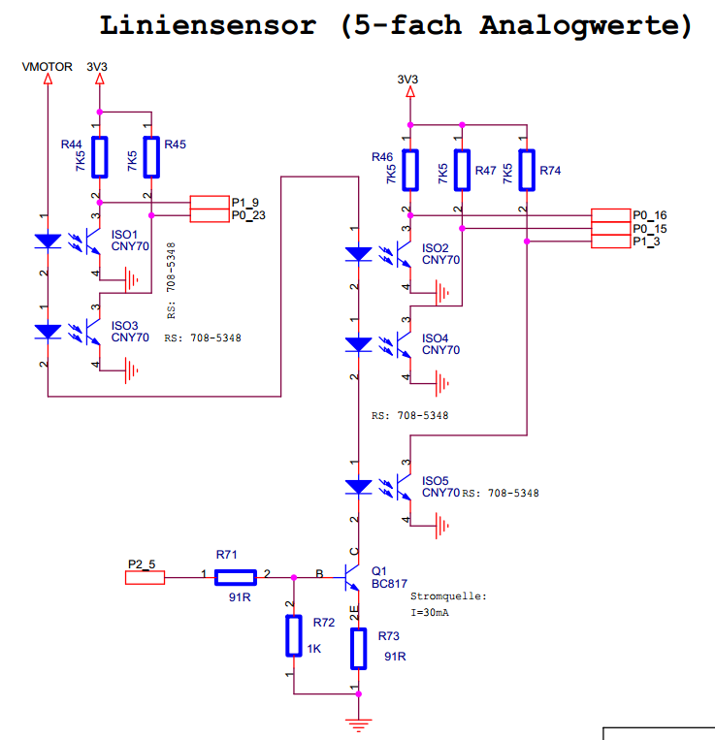
BERTL17 - Schaltplan

Slide 10
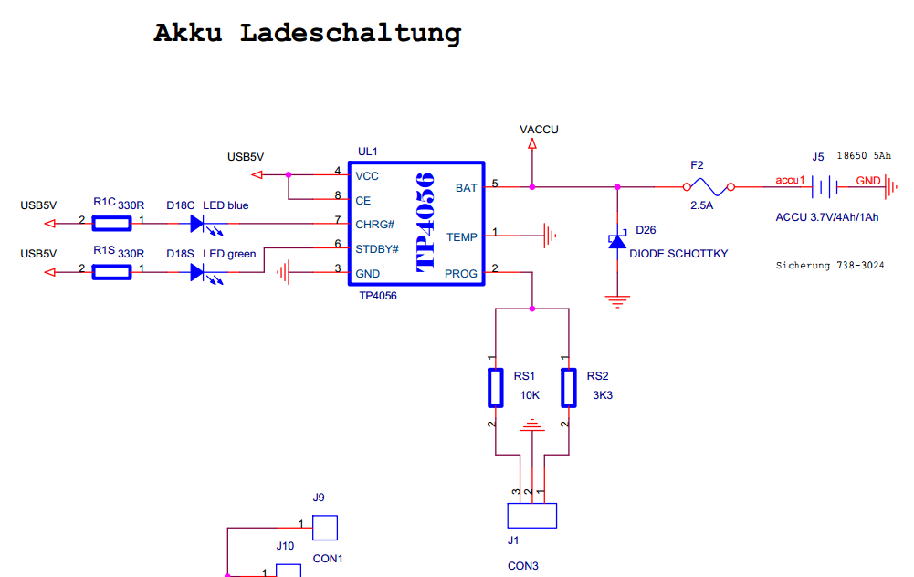
BERTL17 - Schaltplan

Slide 11
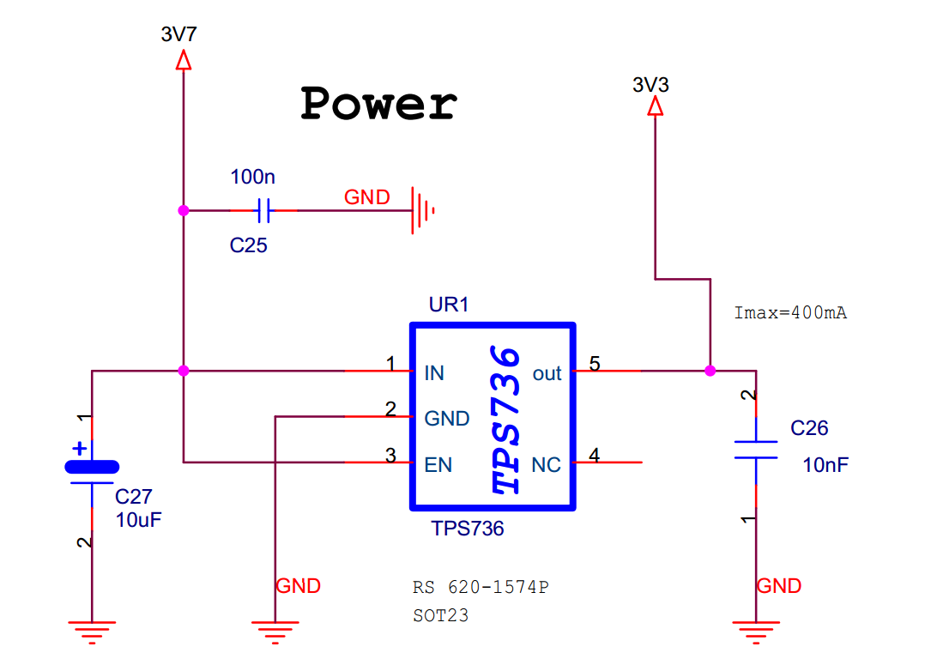
BERTL17 - Schaltplan

Slide 12
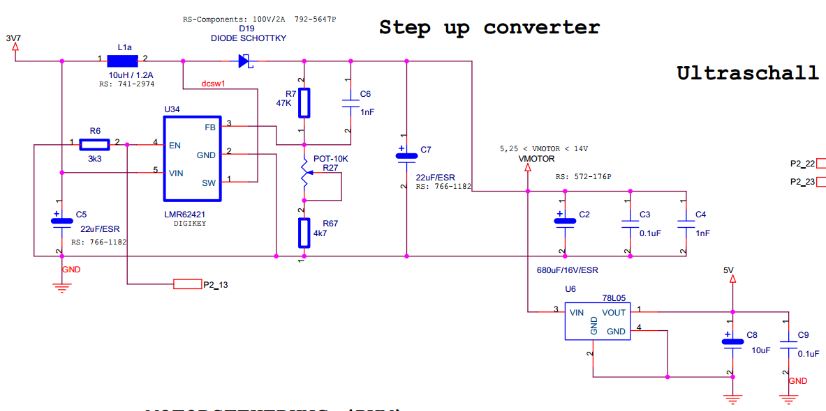
BERTL17 - Schaltplan

Slide 13
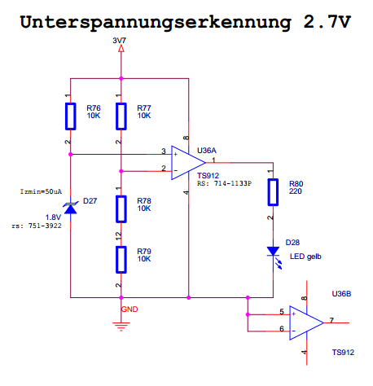
BERTL17 - Schaltplan

Slide 14
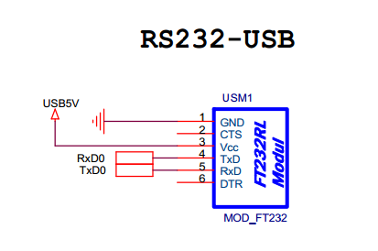
BERTL17 - Schaltplan

Slide 15
BERTL17 - Schaltplan

